Slide 1



JÓVENES
Y RACISMO
OBJETIVOS, AUTORES Y METODOLOGÍA
ESTUDIO SOBRE
PERCEPCIONES Y ACTITUDES
VALORES Y UBICACIÓN IDEOLÓGICA DE LA JUVENTUD ESPAÑOLA
RACISTAS Y XENÓFOBAS
ENTRE LA POBLACIÓN
PERCEPCIÓN DE LA DISCRIMINACIÓN
JOVEN DE ESPAÑA
ACTITUDES Y COMPORTAMIENTOS RACISTAS Y XENÓFOBOS
Noviembre, 2022
CONCLUSIONES
Notes:
Jóvenes y racismo. Estudio sobre percepciones y actitudes racistas y xenófobas entre la población joven de España

Slide 2



ÍNDICE
OBJETIVOS, AUTORES Y METODOLOGÍA
VALORES Y UBICACIÓN IDEOLÓGICA DE LA JUVENTUD ESPAÑOLA
PERCEPCIÓN DE LA DISCRIMINACIÓN
ACTITUDES Y COMPORTAMIENTOS RACISTAS Y XENÓFOBOS
CONCLUSIONES
RACISMO Y XENOFOBIA EN LA POBLACIÓN JOVEN ESPAÑOLA
RACISMO Y XENOFOBIA EN LA POBLACIÓN JOVEN ESPAÑOLA

Slide 3
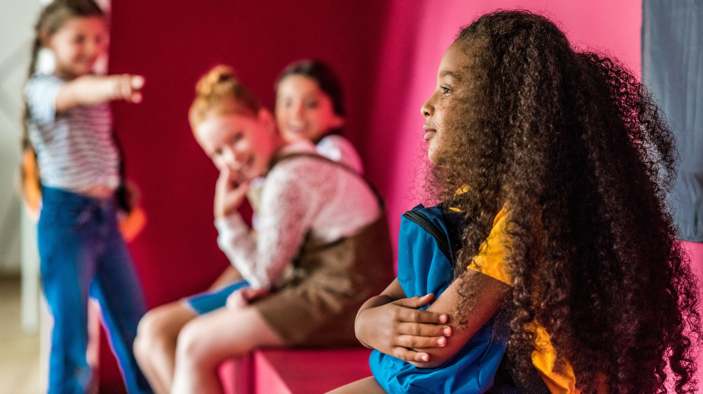



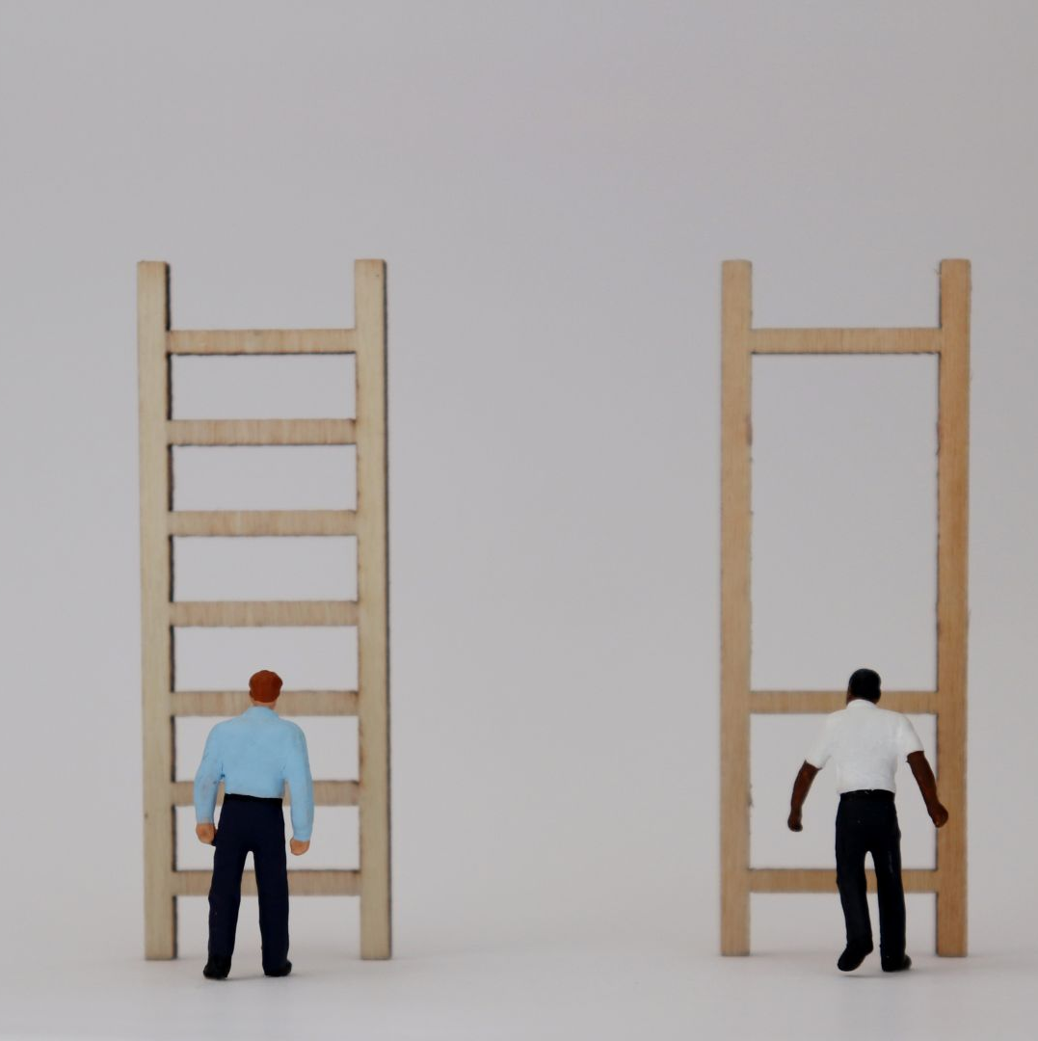
PANEL ONLINE
1.200
jóvenes adolescentes entre 15 y 29 años
Investigación realizada con el apoyo de
OBJETIVOS, AUTORES Y METODOLOGÍA
Autores Equipo Centro Reina Sofía sobre Adolescencia y Juventud de la Fundación Fad Juventud
Anna Sanmartín Stribor Kuric
OBJETIVO: Profundizar sobre las percepciones de la juventud española en torno a la discriminación por razones de origen o etnia y conocer los factores y variables que se relacionan con posicionamientos y comportamientos de corte racista.
RACISMO Y XENOFOBIA EN LA POBLACIÓN JOVEN ESPAÑOLA
Autores
Equipo Andaira
Andres Andújar
Nuria Sánchez Sheila Pradillo Fernando Sabín

Slide 4

RACISMO Y XENOFOBIA EN LA POBLACIÓN JOVEN ESPAÑOLA
OBJETIVOS, AUTORES Y METODOLOGÍA
PANEL ONLINE
1.200
Investigación realizada con el apoyo de
jóvenes adolescentes entre 15 y 29 años
Autores
Equipo Andaira
Andrés Andújar
Nuria Sánchez Sheila Pradillo Fernando Sabín
Autores Equipo Centro Reina Sofía sobre Adolescencia y Juventud de la Fundación Fad Juventud
Coordinadores:
Anna Sanmartín Stribor Kuric
OBJETIVO: Profundizar sobre las percepciones de la juventud española en torno a la discriminación por razones de origen o etnia y conocer los factores y variables que se relacionan con posicionamientos y comportamientos de corte racista.
RACISMO Y XENOFOBIA EN LA POBLACIÓN JOVEN ESPAÑOLA
VALORES Y UBICACIÓN IDEOLÓGICA DE LA JUVENTUD ESPAÑOLA
RACISMO Y XENOFOBIA EN LA POBLACIÓN JOVEN ESPAÑOLA

Slide 5






VALORES Y UBICACIÓN IDEOLÓGICA DE LA JUVENTUD ESPAÑOLA
Vivir al día sin preocuparse por el mañana
Tener buenas relaciones familiares
Preocuparse por lo que ocurre en otros lugares del mundo
Hacer cosas para mejorar el barrio
Ganar dinero
Tener éxito en el trabajo
RACISMO Y XENOFOBIA EN LA POBLACIÓN JOVEN ESPAÑOLA

Slide 6
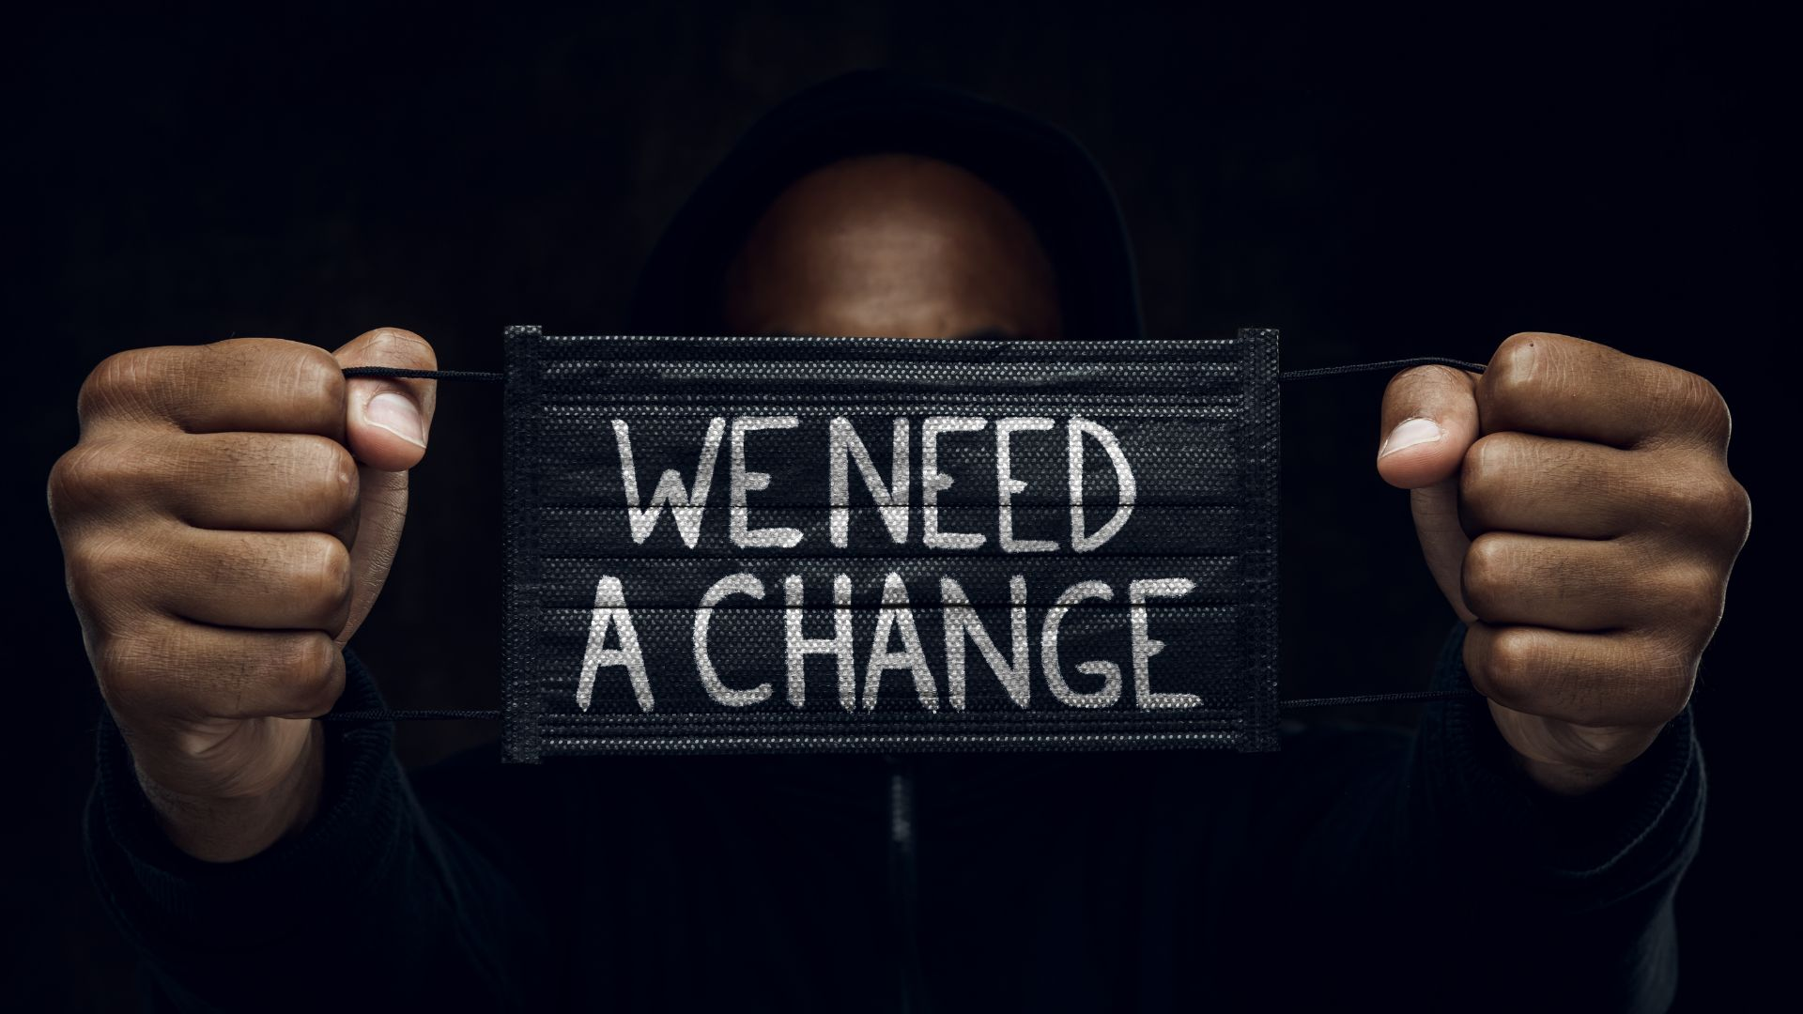






VALORES Y UBICACIÓN IDEOLÓGICA DE LA JUVENTUD ESPAÑOLA
EVOLUCIÓN DE LA IMPORTANCIA DE VALORES.
Datos en medias
2001 (15-24)
2006 (15-24)
2010 (18-25)
2015 (18-25)
2017 (15-29)
2022 (15-29)
RACISMO Y XENOFOBIA EN LA POBLACIÓN JOVEN ESPAÑOLA
Tener buenas relaciones familiares
Tener éxito en el trabajo
Preocuparse por lo que ocurre en otros lugares del mundo
Hacer cosas para mejorar el barrio
Vivir al día sin preocuparse por el mañana
Ganar dinero
No se sitúa en la escala
Extrema izquierda
Extrema derecha
RACISMO Y XENOFOBIA EN LA POBLACIÓN JOVEN ESPAÑOLA
Notes:
Lo hemos estado viendo internamente y no creemos que esta sea la forma de presentar los datos, no se entienden y no se ve gráficamente los valores a los que dan más o menos importancia.
Necesitamos, por favor, un gráfico de líneas de evolución según años (2001 a 2022) y lo hacemos solo con seis variables: tener buenas relaciones familiares, ganar dinero, éxito en el trabajo, preocuparse por lo que ocurre en otros lugares del mundo, hacer cosas para mejorar el barrio y vivir al día sin preocuparse por el mañana.
A ver si es posible

Slide 7



VALORES Y UBICACIÓN IDEOLÓGICA DE LA JUVENTUD ESPAÑOLA
AUTOUBICACIÓN IDEOLÓGICA POR SEXO.
Datos en %
30%
25%
20%
15%
10%
5%
0%
mujer
hombre
Extrema izquierda
Extrema derecha
No se sitúa en la escala
RACISMO Y XENOFOBIA EN LA POBLACIÓN JOVEN ESPAÑOLA

Slide 8
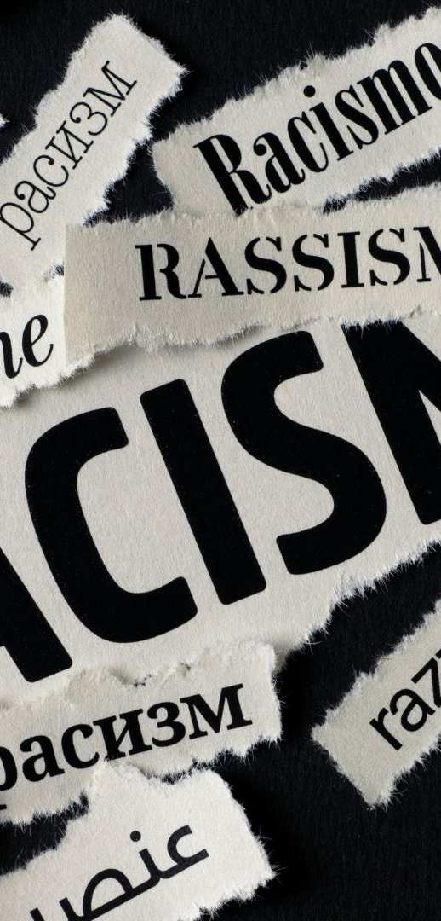
VALORES Y UBICACIÓN IDEOLÓGICA DE LA JUVENTUD ESPAÑOLA
¿CÓMO SERÍA SU SOCIEDAD IDEAL EN 10 AÑOS?
Datos en %
La cuarta característica
más valorada es
“tolerante” (28,6%), seguida de “solidaria” (25,9%), “equitativa” (24,6%) y democrática (24,5%).
RACISMO Y XENOFOBIA EN LA POBLACIÓN JOVEN ESPAÑOLA

Slide 9

VALORES Y UBICACIÓN IDEOLÓGICA DE LA JUVENTUD ESPAÑOLA
VALORACIÓN DE LAS POLÍTICAS MIGRATORIAS.
Datos en medias. Escala de valoración: 0 Nada importante · 10 Muy Importante
Seguridad fronteriza (infraestructura y controles de acceso)
Seguridad ciudadana (policía y fuerzas armadas)
Programas de cooperación al desarrollo
Programas de ayuda para solicitantes de asilo o refugio
Atención a personas extranjeras vulnerables residentes en España
Programas de sensibilización contra el racismo y la xenofobia
La que se valora con una puntuación más alta en términos de importancia es el desarrollo de Programas de sensibilización contra el racismo y la xenofobia.
RACISMO Y XENOFOBIA EN LA POBLACIÓN JOVEN ESPAÑOLA
PERCEPCIÓN
DE LA DISCRIMINACIÓN
RACISMO Y XENOFOBIA EN LA POBLACIÓN JOVEN ESPAÑOLA

Slide 10

PERCEPCIÓN
DE LA DISCRIMINACIÓN
RACISMO Y XENOFOBIA EN LA POBLACIÓN JOVEN ESPAÑOLA

Slide 11
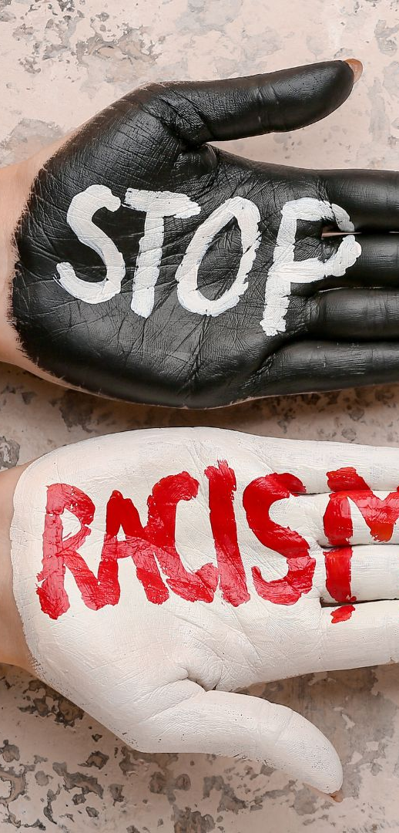
PERCEPCIÓN DE LA DISCRIMINACIÓN
MOTIVOS POR LOS QUE SE DISCRIMINA EN ESPAÑA.
Datos en %
Entre los motivos por los que se discrimina, la juventud encuestada destaca tres motivaciones principales:
origen étnico (42,3%)
sexo o género (40,5%) orientación sexual (39%).
RACISMO Y XENOFOBIA EN LA POBLACIÓN JOVEN ESPAÑOLA
RACISMO Y XENOFOBIA EN LA POBLACIÓN JOVEN ESPAÑOLA

Slide 12

PERCEPCIÓN DE LA DISCRIMINACIÓN
PERCEPCIÓN DE LOS PERFILES QUE SE CONSIDERA CON MÁS DIFICULTADES
EN SU INTEGRACIÓN.
Datos en %
Las personas procedentes de África, tanto de África Subsahariana (48,8%) como de Marruecos (47,3%), son consideradas como las que mayores dificultades tienen para integrarse, seguidas por las personas de etnia gitana (32,4%) y las de religión musulmana (32,3%).
RACISMO Y XENOFOBIA EN LA POBLACIÓN JOVEN ESPAÑOLA

Slide 13
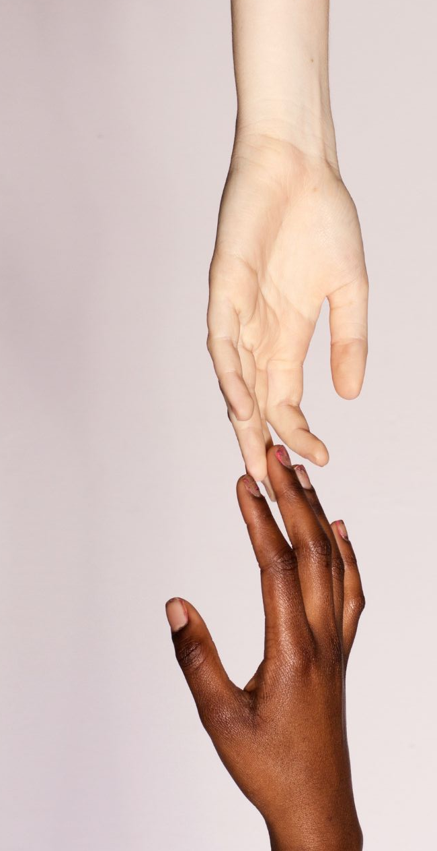
PERCEPCIÓN DE LA DISCRIMINACIÓN
ELEMENTOS QUE INFLUYEN MÁS EN LA DIFUSIÓN DE DISCURSOS RACISTAS.
La imagen que se da de la inmigración en algunos medios de comunicación (60,4%) y las propuestas xenófobas de partidos de extrema derecha (49,7%) es lo que creen los jóvenes que más influye en en la difusión del racismo.
Datos en %
RACISMO Y XENOFOBIA EN LA POBLACIÓN JOVEN ESPAÑOLA

Slide 14
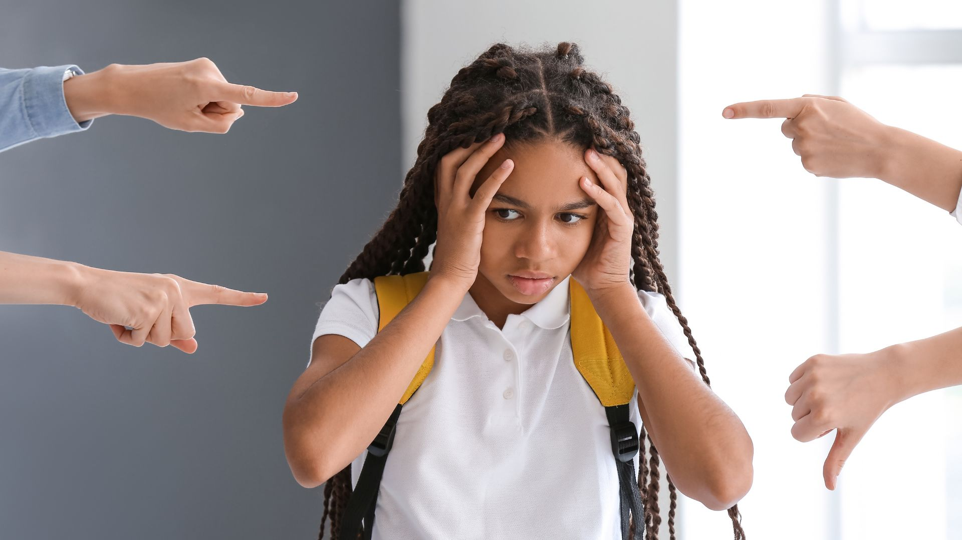
COMPORTAMIENTOS RACISTAS Y XENÓFOBOS
GRADO DE ACUERDO EN RELACIÓN CON DIFERENTES OPINIONES.
Datos en medias. Escala de valoración: 0 Nada importante · 10 Muy Importante
El sistema sanitario debe atender a todo el mundo independientemente de su origen
Se debe atender y acoger a las personas menores no acompañadas
La existencia de diversidad étnica y cultural hace a la sociedad más rica y diversa
Cuando presenciamos una actitud o comentario racista es importante posicionarse públicamente en contra
Me gustaría que en la televisión (realities, series, pelis…) hubiera más diversidad (étnica, religiosa, color de piel…)
La policía discrimina personas inmigrantes al pedirles por la calle la documentación sin motivo
Si alguien que ha venido aquí comete un delito debería ser expulsado del país
Las personas inmigrantes dinamizan la economía
La población gitana rompe las normas de convivencia y carece de civismo
Las personas inmigrantes deben abandonar aquellas costumbres que entren en conflicto con los estilos de vida del resto
El alumnado gitano baja el nivel educativo en las escuelas
Las personas inmigrantes nos quitan el trabajo
Los ítems que reciben mayor grado de acuerdo medio son ítems relacionados con las opiniones “no racistas”, especialmente en aquellas relacionadas con la cobertura universal de servicios públicos.
Los cuatro ítems por debajo de 5 son los que se relacionan con posiciones marcadamente racistas y xenófobas. Aunque el grado de acuerdo con los mismos es menor, llama la atención que, en dos de ellos, la valoración media sea próxima a 5.
RACISMO Y XENOFOBIA EN LA POBLACIÓN JOVEN ESPAÑOLA
RACISMO Y XENOFOBIA EN LA POBLACIÓN JOVEN ESPAÑOLA

Slide 15
ACTITUDES Y COMPORTAMIENTOS RACISTAS Y XENÓFOBOS
RACISMO Y XENOFOBIA EN LA POBLACIÓN JOVEN ESPAÑOLA

Slide 16
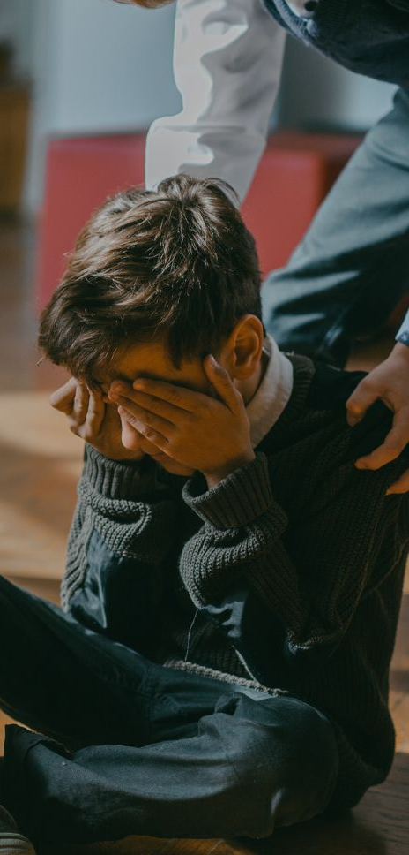
COMPORTAMIENTOS RACISTAS Y XENÓFOBOS
JÓVENES QUE HAN SUFRIDO, HAN VISTO O HAN REALIZADO COMPORTAMIENTOS VINCULADOS CON LA DISCRIMINACIÓN Y EL RACISMO.
Datos en %
Trato desfavorable o poco amable en interacciones o situaciones cotidianas (comercios, establecimientos públicos)
Actitudes de desconfianza como cruzar de acera o cambiarse de sitio en el transporte público
Dar de lado o ignorar a alguien en el lugar de trabajo o estudio
Burlas o insultos en las redes sociales
Burlas o insultos en la calle u otros espacios presenciales
Amenazas en redes sociales
Amenazas en la calle u otros espacios presenciales
Ataques o agresiones físicas
RACISMO Y XENOFOBIA EN LA POBLACIÓN JOVEN ESPAÑOLA

Slide 17
57,2%
COMPORTAMIENTOS RACISTAS Y XENÓFOBOS
ACTITUDES Y COMPORTAMIENTOS DISCRIMINATORIOS SUFRIDOS POR TENER
RASGOS RACIALIZADOS, SER DE ORIGEN INMIGRANTE, ETNIA GITANA O MUSULMÁN.
Las personas de etnia gitana son las que mayor racismo social sufren.
Datos en %
NO
SI
30,3%
24%
23,6%
25,4%
Ataques o agresiones físicas
Amenazas en la calle u otros espacios presenciales
Amenazas en las redes sociales
Burlas o insultos en la calle u otros espacios presenciales
Burlas o insultos en las redes sociales
Dar de lado o ignorar a alguien en el lugar de trabajo o estudio
Actitudes de desconfianza como cruzar de acera o cambiarse de sitio en el transporte público
Trato desfavorable o poco amable en interacciones, situaciones cotidianas (comercios, establecimientos públicos)
declaran que
no les parecería bien que fuesen su vecino o vecina.
no le parecería bien que una persona de etnia gitana fuese su profeso/a o jefe/a.
no le parecería bien que fuera alcalde/sa.
no le parecería bien que fuera policía.
Un 14,4% de las personas jóvenes encuestadas han sufrido ataques o agresiones físicas.
Si comparamos las violencias sufridas de manera presencial y las sufridas en redes sociales, parece que tanto las amenazas como las burlas se sufren ligeramente más en la calle o en espacios presenciales que en las redes sociales.
RACISMO Y XENOFOBIA EN LA POBLACIÓN JOVEN ESPAÑOLA
de los y las jóvenes indican que les parecería bien que personas de cualquiera de los colectivos consultados fuesen el alcalde o alcaldesa.

Slide 18

COMPORTAMIENTOS RACISTAS Y XENÓFOBOS
RACISMO SOCIAL.
Las personas de etnia gitana son las que mayor racismo social sufren.
24%
23,6%
25,4%
30,3%
declaran que
no les parecería bien que fuesen su vecino o vecina.
no le parecería bien que una persona de etnia gitana fuese su profesor/ra o jefe/a.
no le parecería bien que fuera policía.
no le parecería bien que fuera alcalde/sa.
57,2%
de los y las jóvenes indican que les parecería bien que personas de cualquiera de los colectivos consultados fuesen el alcalde o alcaldesa.
El segundo grupo de personas que sufren mayor discriminación social es el conformado por personas de Marruecos y, el tercero, las personas de religión musulmana.
El índice de racismo sobre posiciones sociales indica que, a medida que aumenta el nivel de poder, aumenta el grado de rechazo.
RACISMO Y XENOFOBIA EN LA POBLACIÓN JOVEN ESPAÑOLA

Slide 19
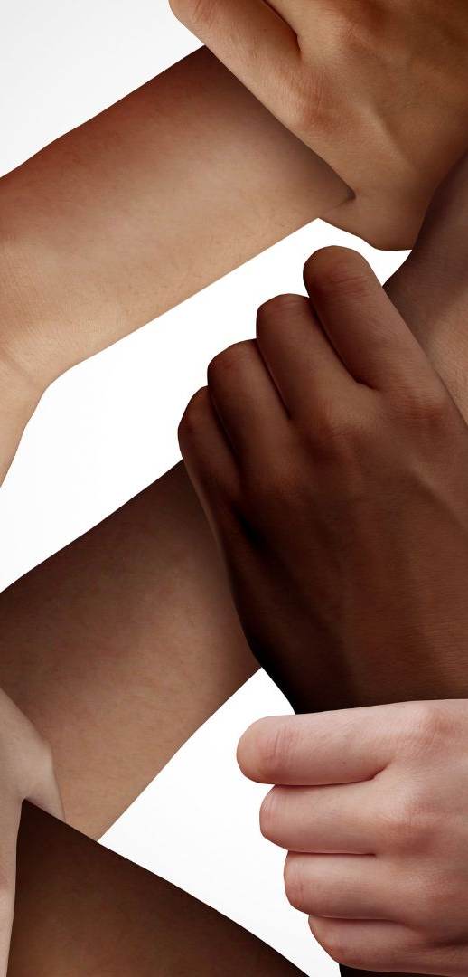
COMPORTAMIENTOS RACISTAS Y XENÓFOBOS
RACISMO SOCIAL.
VECINO / A
ALCALDE / SA
No me parecería bien | Sí me parecería bien |  | No me parecería bien | Sí me parecería bien
5,7 | 94,3 | Europa occidental o América del Norte (Francia, Alemania, EEUU…) | 19,3 | 80,8
12,8 | 87,3 | Europa del Este (Rumanía, Polonia) | 26,0 | 74,0
14,3 | 85,7 | África Subsahariana | 26,1 | 73,9
20,0 | 80,0 | Marruecos | 29,8 | 70,3
16,3 | 83,7 | Asia del Sur (India, Pakistán) | 27,7 | 72,3
14,3 | 85,7 | China | 27,9 | 72,1
12,6 | 87,4 | América Latina | 23,7 | 76,3
24,0 | 76,0 | Etnia gitana | 30,3 | 69,8
18,3 | 81,7 | Religión musulmana | 28,6 | 71,4
12,0 | 88,0 | Rasgos racializados (pelo afro, ojos rasgados | 22,8 | 77,3
RACISMO Y XENOFOBIA EN LA POBLACIÓN JOVEN ESPAÑOLA

Slide 20

COMPORTAMIENTOS RACISTAS Y XENÓFOBOS
RACISMO RELACIONAL.
Datos en %
Europa occidental o América del Norte (Francia, Alemania, EEUU…)
Europa del Este (Rumanía, Polonia)
África Subsahariana
Marruecos
Asia del Sur (India, Pakistán)
China
América Latina
Etnia gitana
Religión musulmana
Rasgos racializados (pelo afro, ojos rasgados
Me sería indiferente
A mí no me condiciona pero creo que a mi familia o entorno no le gustaría
Preferiría no tener relación con esa persona
RACISMO Y XENOFOBIA EN LA POBLACIÓN JOVEN ESPAÑOLA

Slide 21
1. JÓVENES MAYORITARIAMENTE EN CONTRA DEL RACISMO… CON MATICES.
De forma general la juventud rechaza postulados racistas y pone en valor la multiculturalidad. La mayoría (75%) se aleja de afirmaciones de corte racista y muestran altos grados de acuerdo con la protección de colectivos vulnerables.
2. SEÑALAN A A LOS MEDIOS Y A LA EXTREMA DERECHA
La mayoría sitúa en el tratamiento de la migración en medios de comunicación (60,4%) y
en discursos de la extrema derecha (49,7%) la explicación de la proliferación del racismo.
CONCLUSIONES
RACISMO Y XENOFOBIA EN LA POBLACIÓN JOVEN ESPAÑOLA
RACISMO Y XENOFOBIA EN LA POBLACIÓN JOVEN ESPAÑOLA
A pesar de ello,
no deja de ser preocupante que un
25%
muestre cierto grado de acuerdo con postulados racistas y hasta un
señale que la falta de adaptación de las personas inmigrantes es la raíz de los discursos racistas (culpabilizando y responsabilizando así a las minorías).
40%
Además tan solo el
57,2%
de los jóvenes indica que les parecería bien que personas de cualquiera de las minorías consultadas ocupasen una posición social de responsabilidad como la de la alcaldía.

Slide 22
CONCLUSIONES
RACISMO SOCIAL.
3. ORIGEN ÉTNICO, EL MAYOR MOTIVO DE DISCRIMINACIÓN
Se destacan tres motivos principales por los que se discrimina en España:
2. SEÑALAN A A LOS MEDIOS Y A LA EXTREMA DERECHA
La mayoría sitúa en el tratamiento de la migración en medios de comunicación (60,4%) y
en discursos de la extrema derecha (49,7%) la explicación de la proliferación del racismo.
1. JÓVENES MAYORITARIAMENTE EN CONTRA DEL RACISMO… CON MATICES.
De forma general la juventud rechaza postulados racistas y pone en valor la multiculturalidad. La mayoría (75%) se aleja de afirmaciones de corte racista y muestran altos grados de acuerdo con la protección de colectivos vulnerables.
A pesar de ello,
no deja de ser preocupante que un
Además tan solo el
57,2%
25%
de los jóvenes indica que les parecería bien que personas de cualquiera de las minorías consultadas ocupasen una posición social de responsabilidad como la de la alcaldía.
Orientación sexual
Sexo o género
Origen étnico
39%
40,5%
42,3%
muestre cierto grado de acuerdo con postulados racistas y hasta un
señale que la falta de adaptación de las personas inmigrantes es la raíz de los discursos racistas (culpabilizando y responsabilizando así a las minorías).
40%
4. HOMBRE Y DE EXTREMA DERECHA, PERFIL DEL RACISTA
De las categorías analizadas, la que presenta actitudes y opiniones claramente racistas es el conformado por quienes se posicionan ideológicamente en la extrema derecha, resultando la ideología una variable determinante.
Además de la ideología, se encuentran diferencias estadísticamente significativas en función del sexo, con un marcado carácter más antirracista de las mujeres.
RACISMO Y XENOFOBIA EN LA POBLACIÓN JOVEN ESPAÑOLA

Slide 23
→ Un 16,3 % de las personas encuestadas indica que preferiría no tener una relación personal con personas de etnia gitana, siendo las personas de etnia gitana las peor valoradas a la hora de hacer una nueva amistad o relación íntima.
24%
24%
no le parecería bien que
ocuparan puestos de responsabilidad en el trabajo o en docencia.
de la juventud encuestada no desean tener un vecino/a de etnia gitana
CONCLUSIONES
RACISMO SOCIAL.
3. ORIGEN ÉTNICO, EL MAYOR MOTIVO DE DISCRIMINACIÓN
Se destacan tres motivos principales por los que se discrimina en España:
Tan solo un 26% de las personas encuestadas señalan que nunca se han sentido discriminadas.
Origen étnico
Sexo o género
Orientación sexual
42,3%
40,5%
39%
4. HOMBRE Y DE EXTREMA DERECHA, PERFIL DEL RACISTA
De las categorías analizadas, la que presenta actitudes y opiniones claramente racistas es el conformado por quienes se posicionan ideológicamente en la extrema derecha, resultando la ideología una variable determinante.
Además de la ideología, se encuentran diferencias estadísticamente significativas en función del sexo, con un marcado carácter más antirracista de las mujeres.
RACISMO Y XENOFOBIA EN LA POBLACIÓN JOVEN ESPAÑOLA
25%
30%
manifiestan desacuerdo con que ocupen puestos en la policía
Rechazan que puedan desempeñar un puesto en la alcaldía

Slide 24
CONCLUSIONES
RACISMO SOCIAL.
5. PERSONAS GITANAS, LAS MÁS RECHAZADAS
Distintas preguntas ponen de manifiesto el alto grado de discriminación y racismo que sufren las personas de etnia gitana.
24%
24%
→ Un 16,3 % de las personas encuestadas indica que preferiría no tener una relación personal con personas de etnia gitana, siendo las personas de etnia gitana las peor valoradas a la hora de hacer una nueva amistad o relación íntima.
de la juventud encuestada no desean tener un vecino/a de etnia gitana
no le parecería bien que
ocuparan puestos de responsabilidad en el trabajo o en docencia.
25%
30%
manifiestan desacuerdo con que ocupen puestos en la policía
Rechazan que puedan desempeñar un puesto en la alcaldía
RACISMO Y XENOFOBIA EN LA POBLACIÓN JOVEN ESPAÑOLA

Slide 25
CONCLUSIONES
RACISMO SOCIAL.
6. COMPORTAMIENTOS Y VIOLENCIAS RACISTAS SUFRIDOS, VISTOS O EJERCIDOS
7. EDUCACIÓN Y PREVENCIÓN, UNA PRIORIDAD VITAL
Aunque los datos tienden a evidenciar posturas antirracistas en la juventud el informe también muestra la existencia de ámbitos en los que se manifiesta claramente el racismo.
Resulta fundamental seguir trabajando con el objetivo de erradicar los prejuicios más sutiles y las nuevas formas de discriminación y consolidar valores transversales de la juventud por encima de las diferencias basadas en el origen étnico, religioso o el color de piel, como elementos cohesionadores.
Más del 30% ha presenciado este tipo de actuaciones, más del 14,4% las han sufrido y más de un 5,7% las ha ejercido.
La tendencia es a mostrar entre
10 y 15 puntos porcentuales más en las violencias racistas consideradas menos graves (como burlas o insultos).
También llama la atención la existencia de una fuerte asociación entre haber sufrido comportamientos discriminatorios y el hecho de realizarlos o haberlos realizado.
RACISMO Y XENOFOBIA EN LA POBLACIÓN JOVEN ESPAÑOLA

Slide 26
JÓVENES
Y RACISMO
OBJETIVOS, AUTORES Y METODOLOGÍA
ESTUDIO SOBRE
PERCEPCIONES Y ACTITUDES
VALORES Y UBICACIÓN IDEOLÓGICA DE LA JUVENTUD ESPAÑOLA
RACISTAS Y XENÓFOBAS
ENTRE LA POBLACIÓN
PERCEPCIÓN DE LA DISCRIMINACIÓN
JOVEN DE ESPAÑA
ACTITUDES Y COMPORTAMIENTOS RACISTAS Y XENÓFOBOS
Noviembre, 2022
CONCLUSIONES
Notes:
Jóvenes y racismo. Estudio sobre percepciones y actitudes racistas y xenófobas entre la población joven de España

